Slide 1


Présentation du Robot Lego
9 février 2018
Oualid SRHRI – Julien BONNARDEL – Bertrand E. TALAKI

Slide 2
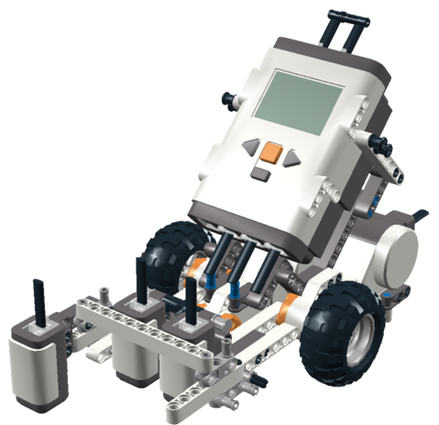
Le projet
Implémenter une commande multi-objective
suiveur de ligne et anti-collision

Slide 3



Loi de commande d’orientation
Dérivée de la vitesse d’orientation
Fonction de transfert de
Correction proportionnel intégral

Slide 4

Loi de commande d’orientation
Fonction de transfert du système en boucle fermée

Slide 5

Discrétisation
Calcul de la pulsation critique
  Fonction margin
Période d’échantillonnage
Méthode de Tustin

Slide 6


Stabilité
Changement de variable bilinéaire
Polynôme caractéristique du système

Slide 7
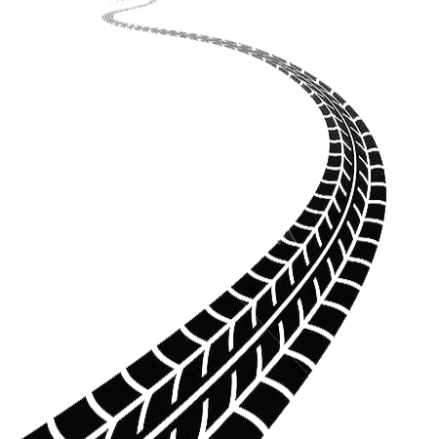
L’implémentation
Simulink
Suiveur de ligne implémenté
  Capteur de lumière
Evitement d’obstacle
  Réduire la vitesse
  Faire demi-tour

Slide 8
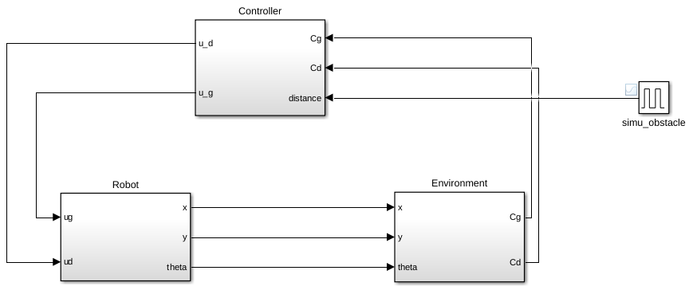
L’implémentation
Simulink

Slide 9
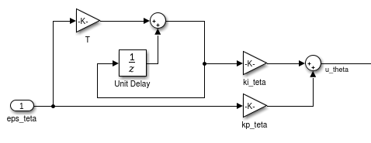
L’implémentation
Simulink
Bloc Correcteurs
  Ajout de la fonction de transfert de Tustin

Slide 10
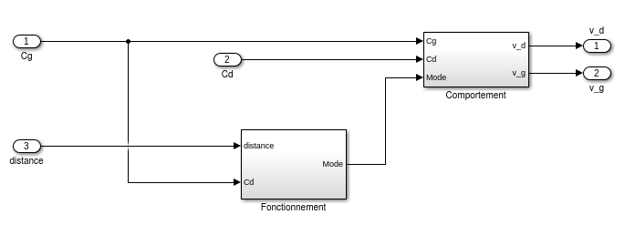
L’implémentation
Simulink
Fonctionnement
  Mode suiveur de ligne
  Mode évitement d’obstacle
Comportement
  Suiveur : aucun changement
  Evitement : réduction de la vitesse + demi tour

Slide 11
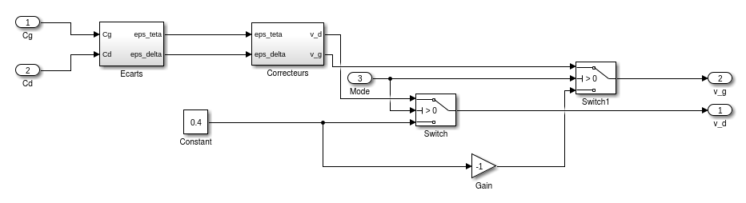
L’implémentation
Simulink
Permet le demi - tour
Comportement
  Vitesse du suiveur de ligne
  Vitesse diminué + rotation

Slide 12
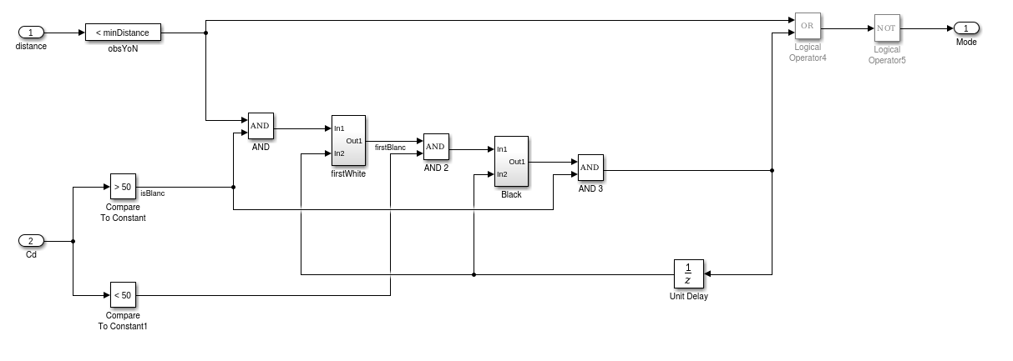
L’implémentation
Simulink
Fonctionnement
  Mode suiveur de ligne
  Mode évitement d’obstacle

Slide 13
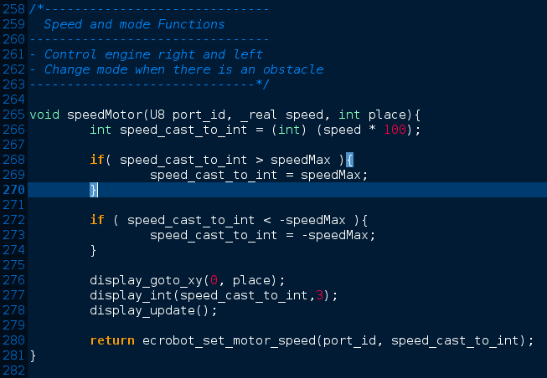
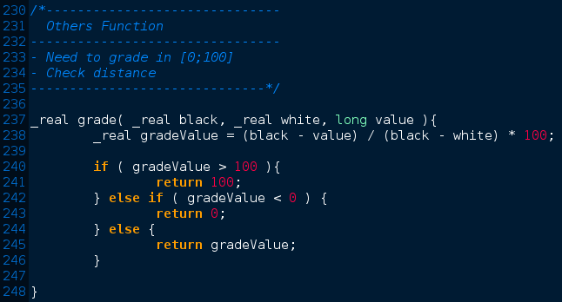
L’implémentation
Code

Slide 14
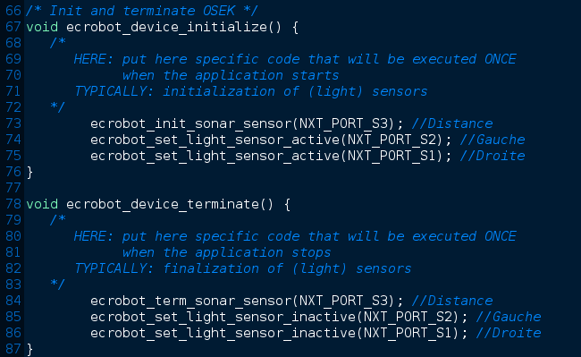
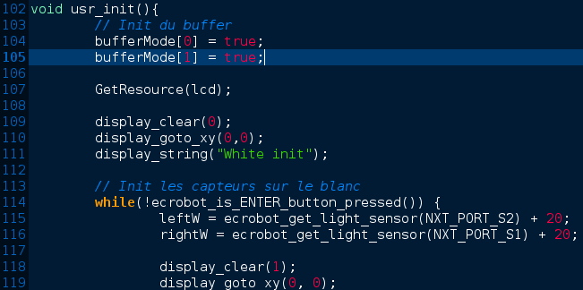
L’implémentation
Code

Slide 15
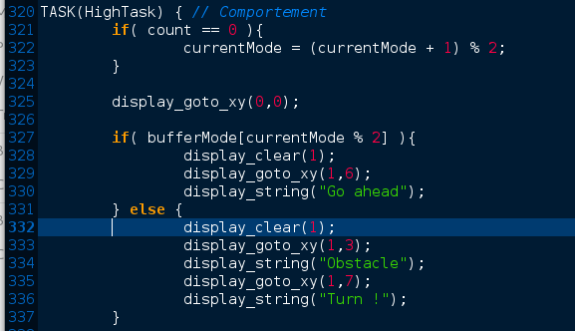
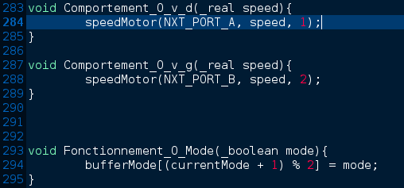
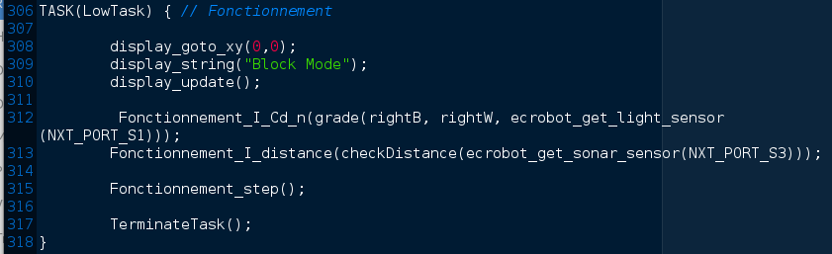
L’implémentation
Code

Slide 16


Merci pour votre attention !
14

